Slide 1
Sintigrafik Görüntüleme Teknikleri
Tomografik (SPECT ve PET) görüntüleme:
Modern gama kameralar ile planar (iki boyutlu) görüntüleme yanısıra tomografik görüntüleme tekniği ile SPECT görüntüleri de elde edilebilir.
SPECT için dedektörün hasta etrafında dönmesi ve her bir dönüş açısında veri toplaması gereklidir.
Toplanan projeksiyon görüntülerinin işlemden geçirilmesi ile transaksiyel, koronal ve sagittal kesitlerde tomografik görüntüler oluşturulur.
Myokard ve beyin perfüzyon sintigrafileri yanında birçok sintigrafik incelemede duyarlılığı artırmak amacıyla tamamlayıcı SPECT görüntülemeye başvurulmaktadır

Slide 2
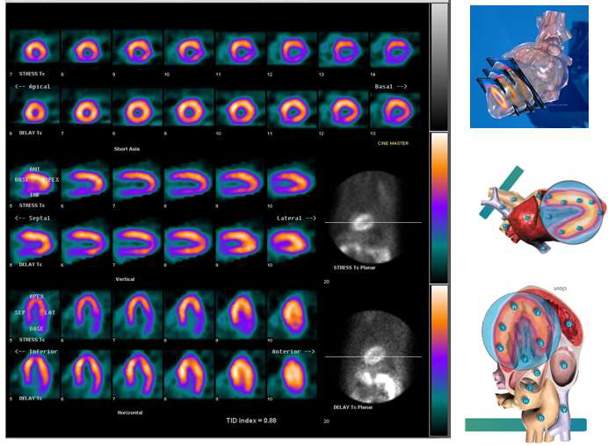
Myokard Perfüzyon SPECT görüntüleme ile oluşturulan tomografik kesitler.

Slide 3
Sintigrafik Görüntüleme Teknikleri
Pozitron Emisyon Tomografisi (PET):
Özel dedektör yapısı ile tomografik görüntüleme için tasarlanmış bir nükleer tıp görüntüleme tekniğidir.
Onkolojik amaçlı standart tüm vücut görüntüleme de kafa tabanından uyluk üst kısmına vücudun tomografik PET imajları oluşturulur.
Beyin ve kardiyak PET gibi özel amaçlı görüntülemelerde ise sadece ilgili organın tomografik görüntüleri oluşturulmaktadır.

Slide 4
Sintigrafik Görüntüleme Teknikleri
Hibrid görüntüleme:
Fonksiyonel ve anatomik bilgiyi birarada sağlayan modern nükleer tıp görüntüleme teknolojisidir.
İki ayrı görüntüleme cihazının bir araya getirilmesi ile oluşan PET/BT ve SPECT/BT cihazlarında aynı anda PET veya SPECT görüntülemenin yanısıra BT görüntüleri de oluşturulabilmektedir.
Eş zamanlı elde edilen düşük doz BT görüntüleri sayesinde lezyonların anatomik lokalizasyonu ve her organın yoğunluğuna göre ayrı bir atenuasyon düzeltmesi yapılabilmektedir.
PET/MR cihazları da mevcuttur.
Hibrid cihazlar sayesinde nükleer tıp da tanısal görüntülemenin duyarlılık ve özgüllüğü giderek artmaktadır.

Slide 5
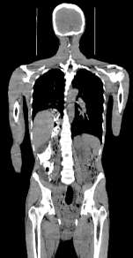
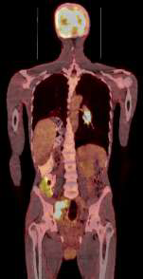
Sintigrafik Görüntüleme Teknikleri
PET-Koronal
BT-Koronal
PET-BT Füzyon Koronal

